Slide 1
«По родному селу Б-Чаусово», К уроку на тему «Архитектура традиционного народного жилища. Ремесла.»
Выполнила Бородина Влада (8 класс)

Slide 2
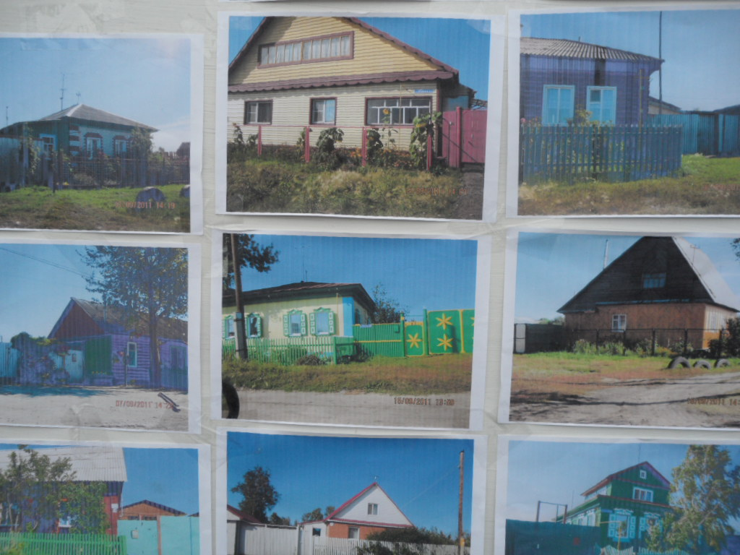
Виды фасада

Slide 3
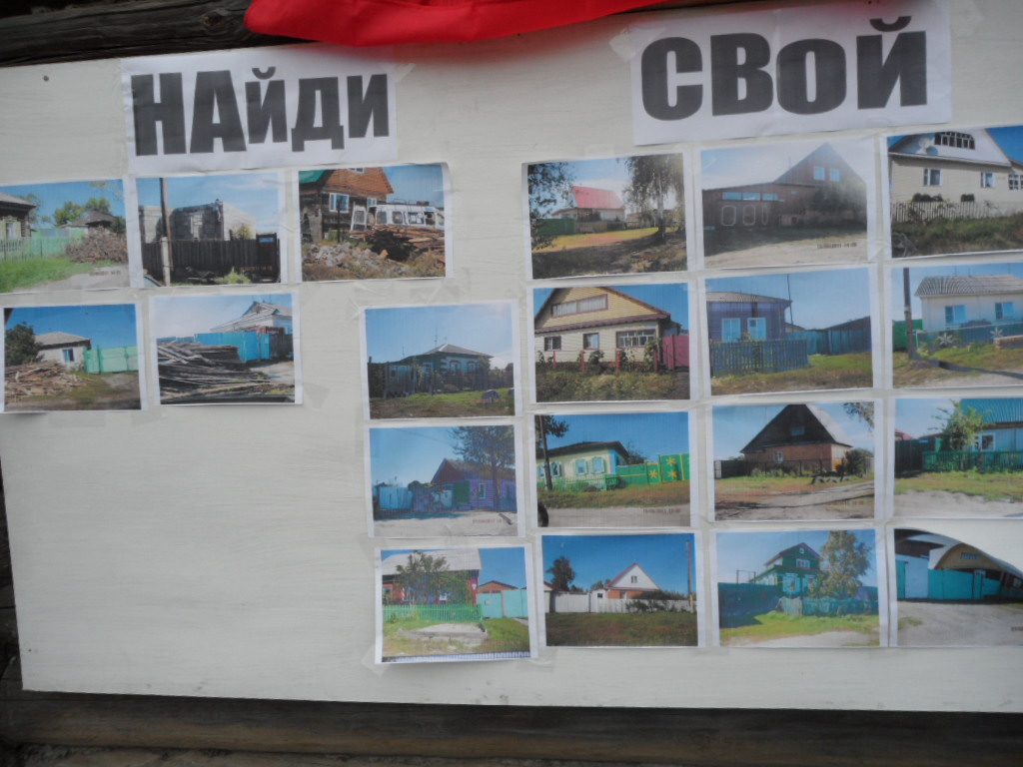
Виды строений с. Б.Чаусово

Slide 4
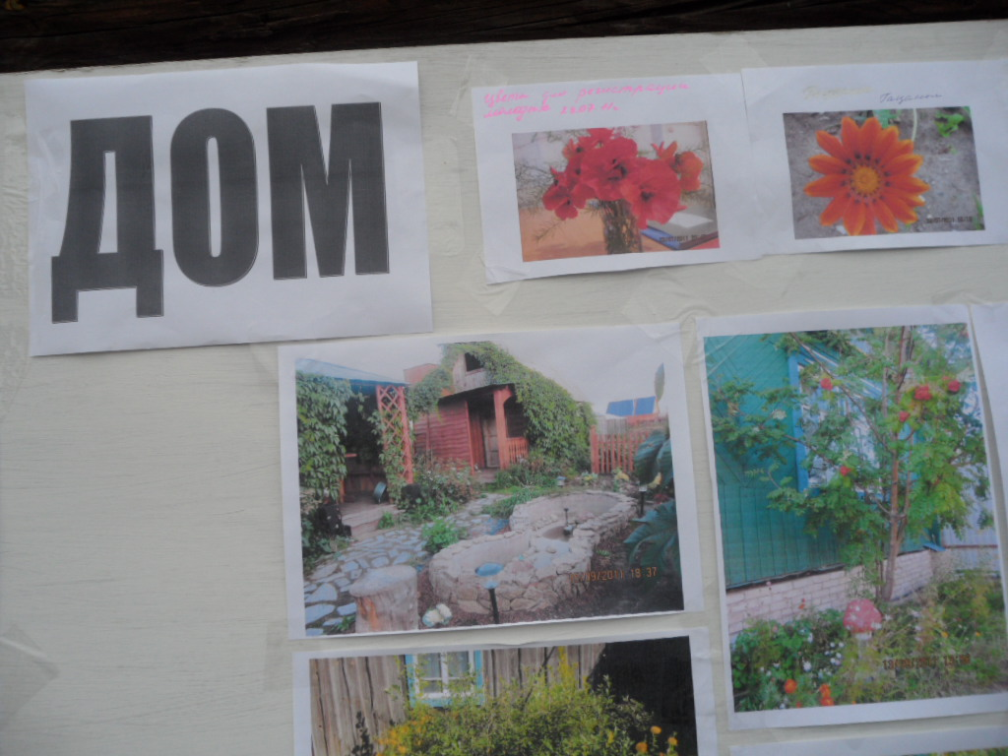
Украшение жилища

Slide 5
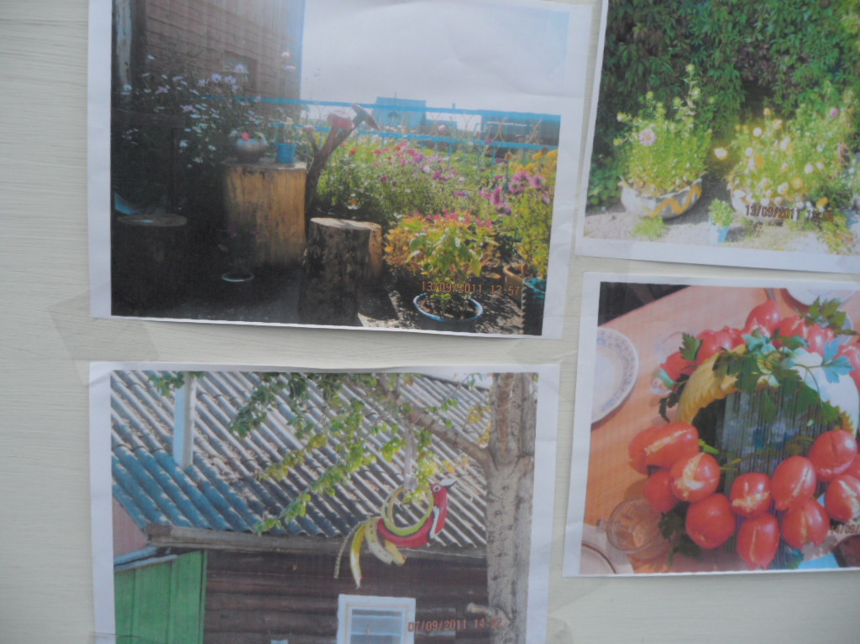
Народное творчество

Slide 6
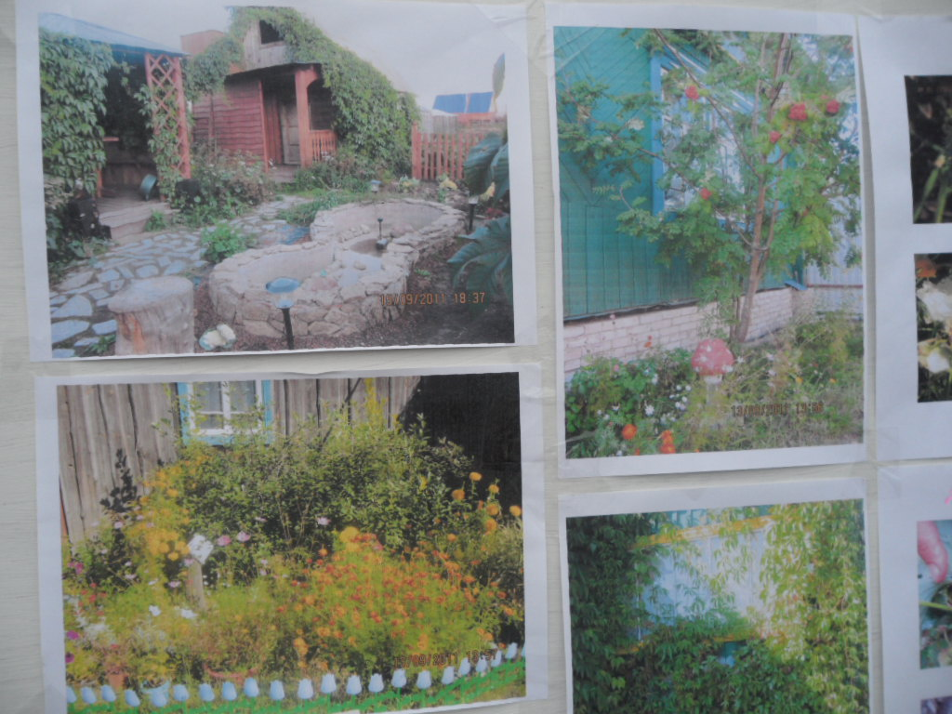
Виды надворных построек

Slide 7
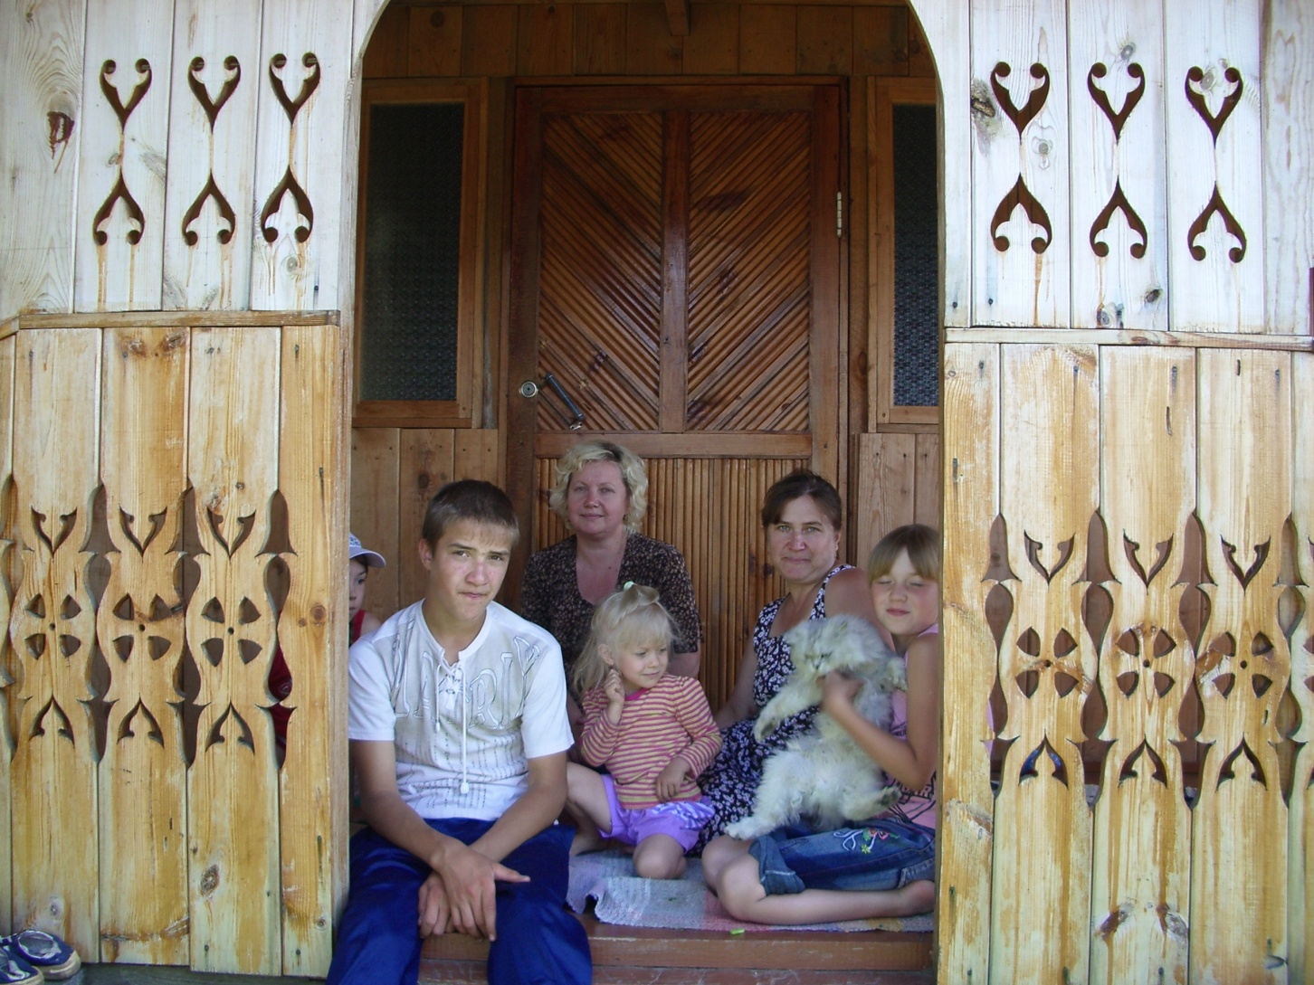
Резьба по дереву

Slide 8
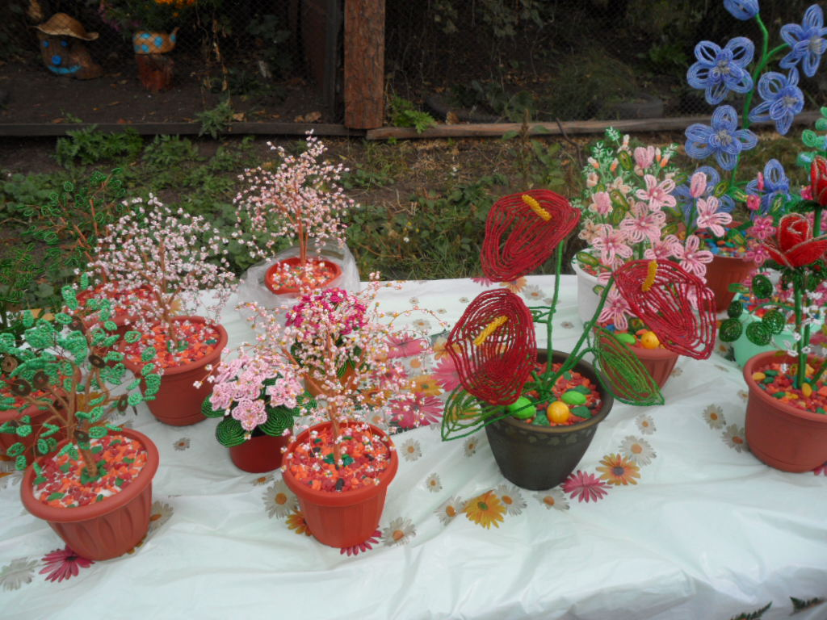
Народное творчество

Slide 9
бисероплетение

Slide 10
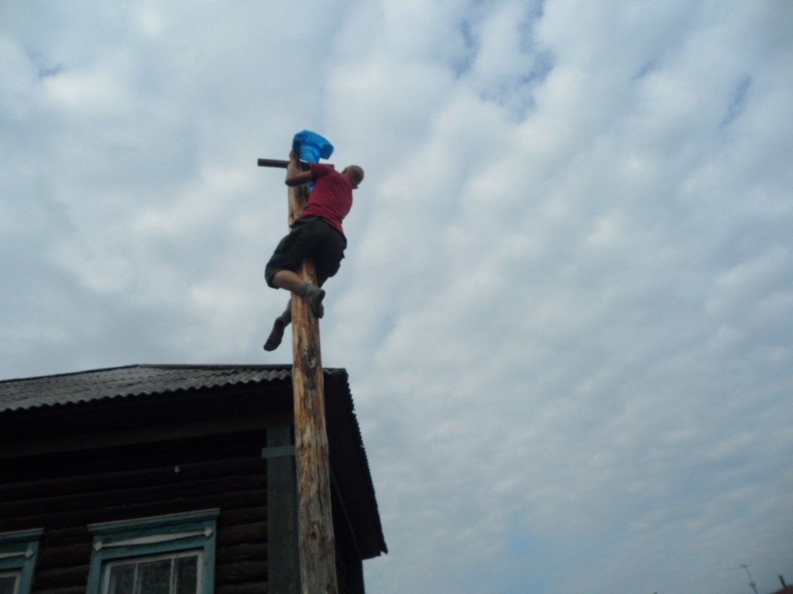
Народные забавы с. Б.Чаусово

Slide 11
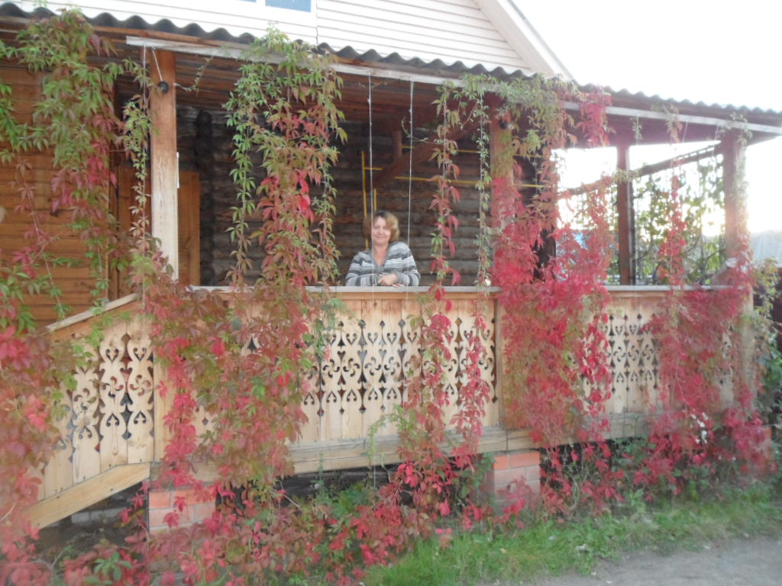
Резьба по дереву

Slide 12
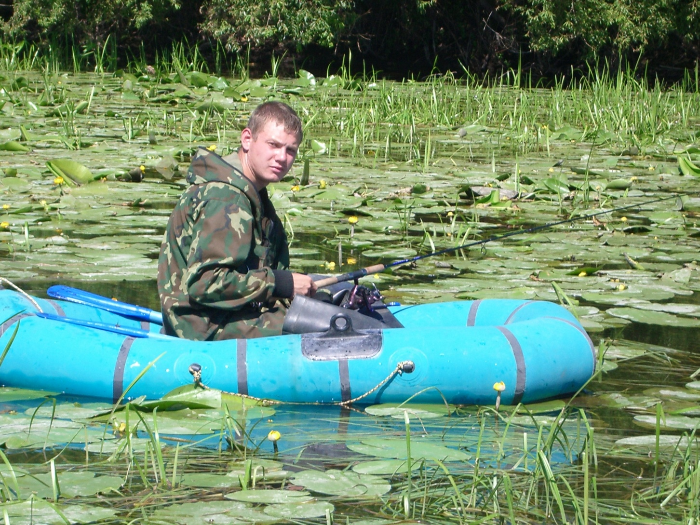
рыболовство

Slide 13
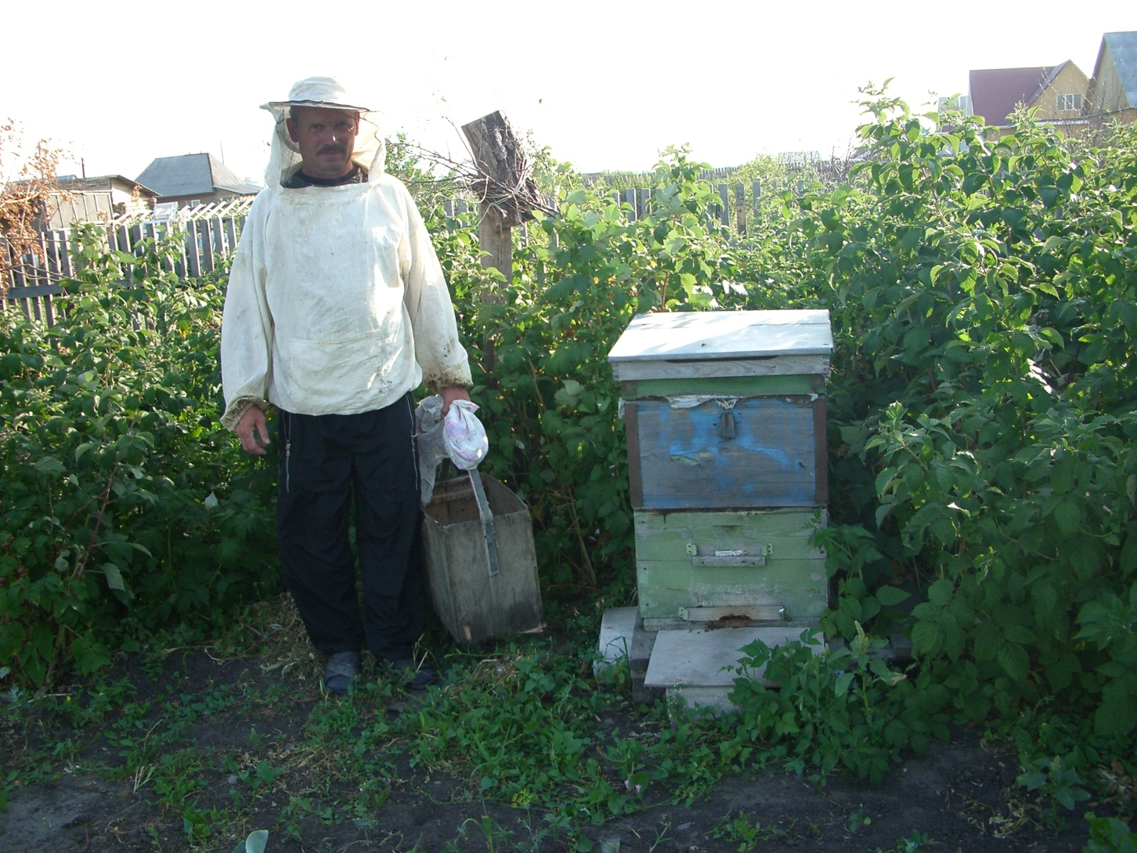
пчеловодство

Slide 14
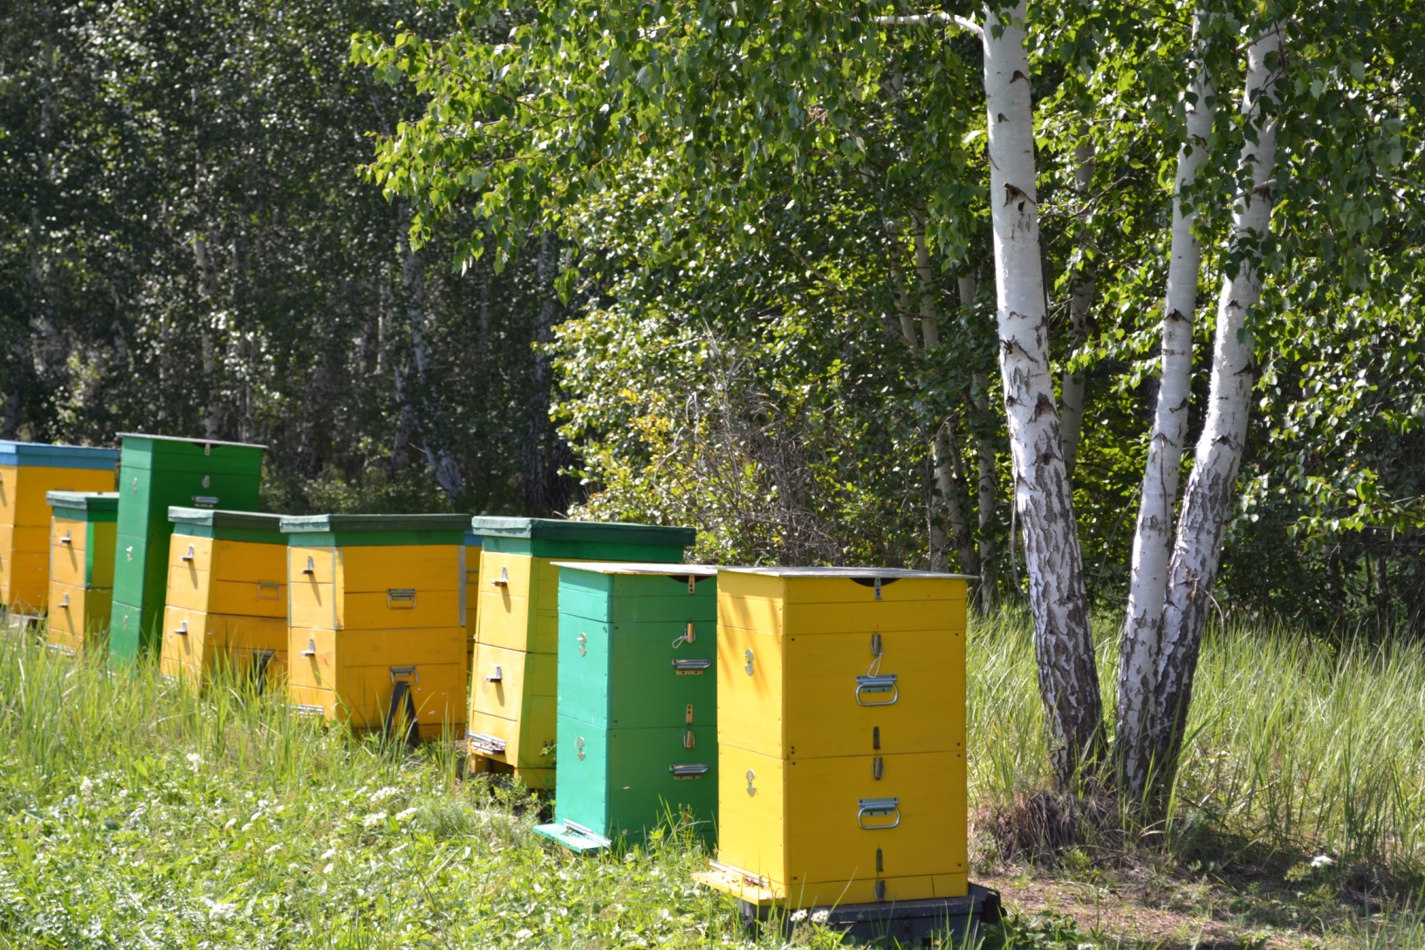
пчеловодство

